Slide 1
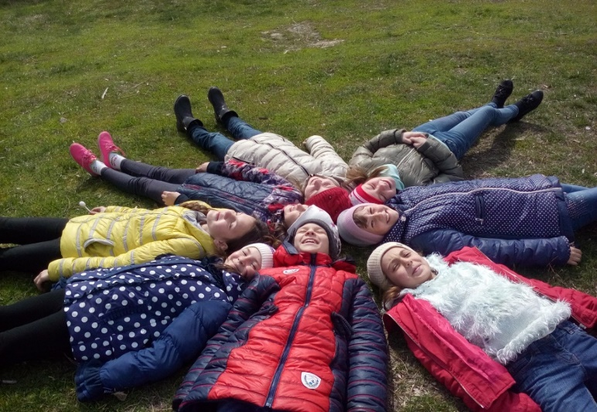
Система роботи класного керівника Радушинської т.в
ВИХОВАННЯ В УЧНІВ ЦІННІСНОГО СТАВЛЕННЯ ДО ПРИРОДИ

Slide 2
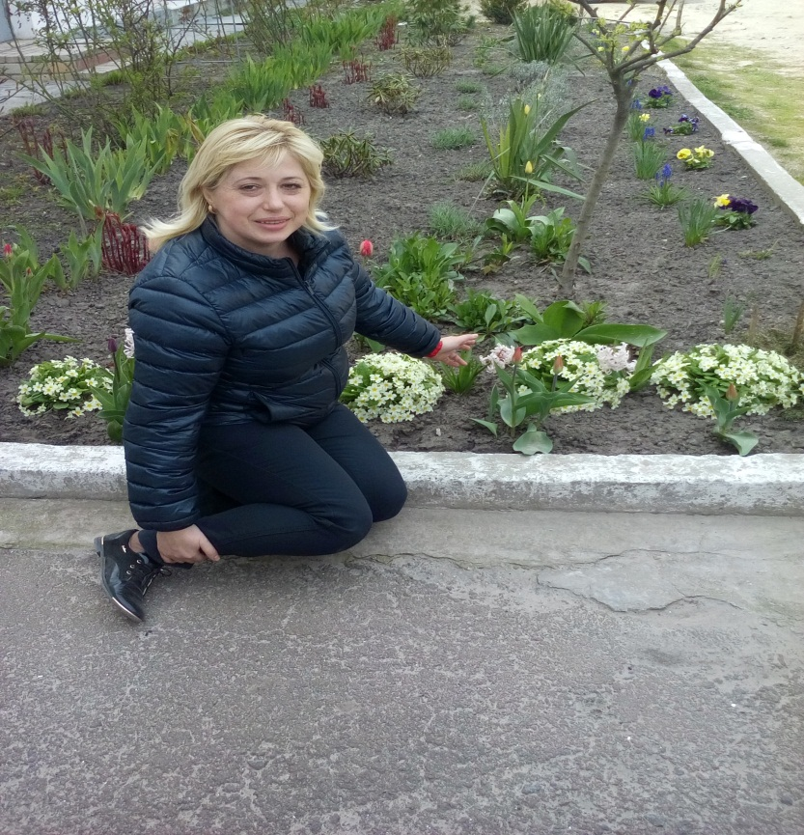

Slide 3
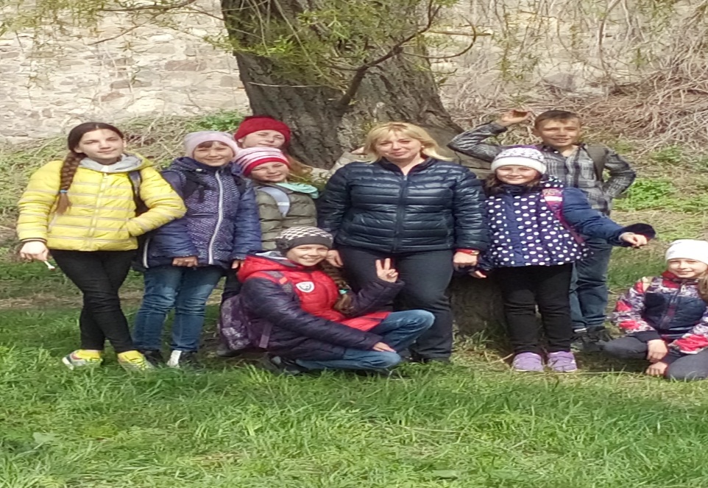

Slide 4
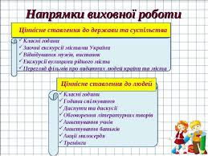

Slide 6
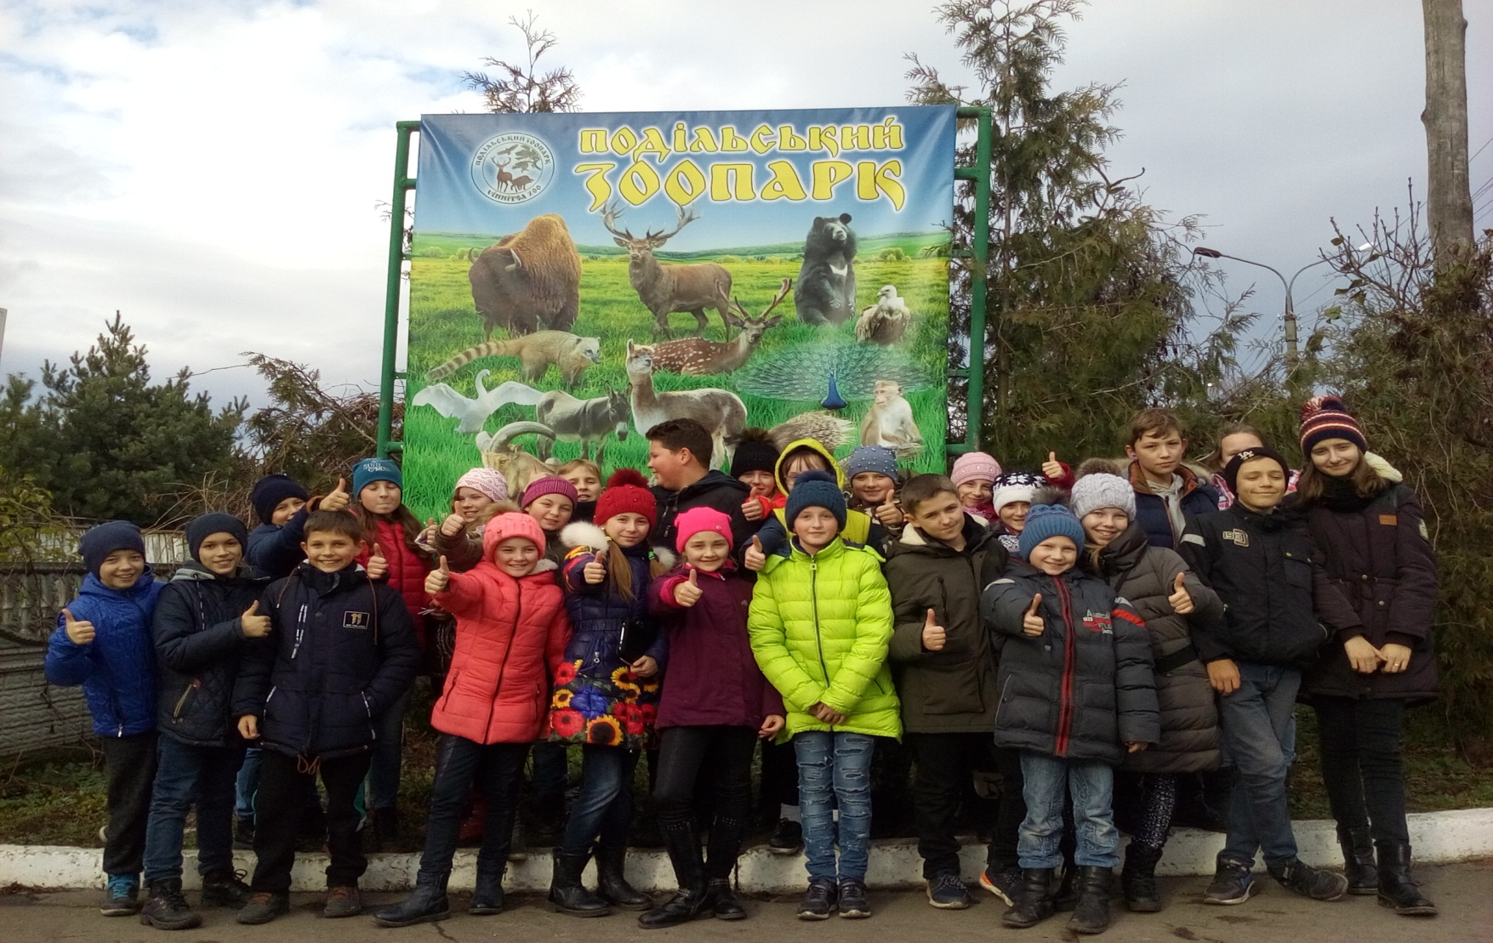
Природа - це вічне життя, становлення і рух.
Природа не визнає жартів, вона завжди правдива, завжди серйозна, завжди сувора; вона завжди права; помилки ж і омани виходять від людей.
Природа - творець всіх творців.
І. Гете

Slide 7
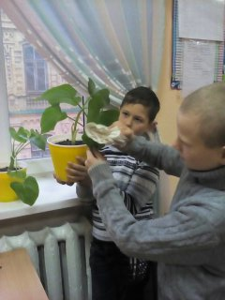
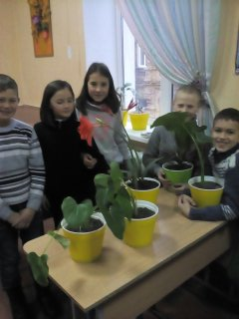
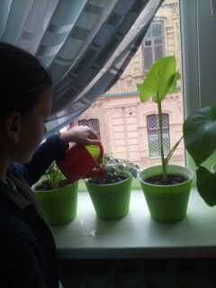
1. Суть формування ціннісного ставлення сучасних школярів до природи.
Виховання у дітей дбайливого ставлення до природи процес складний і довготривалий. Його результатом має бути не лише оволодіння відповідними знаннями і уміннями, а й розвиток бажання і уміння активно захищати, поліпшувати природне середовище.

Slide 8
Пізнавальною основою виховання в учнів основної і старшої школи дбайливого ставлення до природи є формування уявлення про природу як необхідне оточуюче середовище з нескінченним розмаїттям його форм; усвідомлення себе невід'ємною часткою природи; розуміння того, що будь-яка форма життя є такою ж невід'ємною складовою природи, як і людина, та існує на рівних правах з нею.

Slide 9
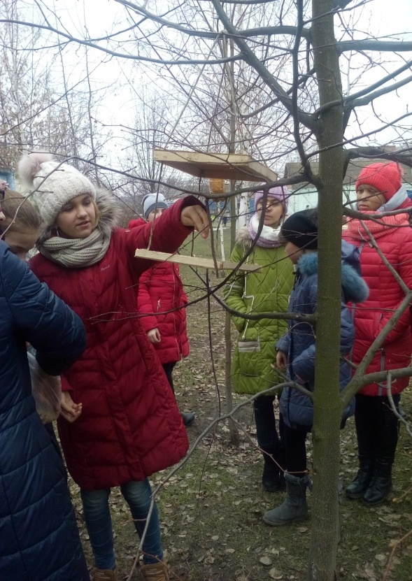
Почуттєво-емоційну основу дбайливого ставлення до природи становлять розвинені гуманістичні та естетичні почуття (співчуття, співпереживання, захоплення, замилування, піднесення тощо); здатність переживати духовні стани.
Дбайливе ставлення до природи виявляється у діях та вчинках: здатність до безкорисливої дії, що спрямована на підтримку (або збереження) життя; екоохоронний тип поведінки. Тому потрібно намагатися перетворити природу на об'єкт духовних потреб учнів, тобто бажань, намірів, спрямувань, вільних від корисливості, шкідливості. Гуманістичним кроком від знань про природу до дбайливого ставлення є почуття любові до неї. Адже відомо, що дитина чи доросла людина не зашкодить тому, кого (чи що) любить. Краса природи здатна викликати почуття любові до неї, тому необхідно пам’ятати про значення цієї властивості природи.

Slide 10
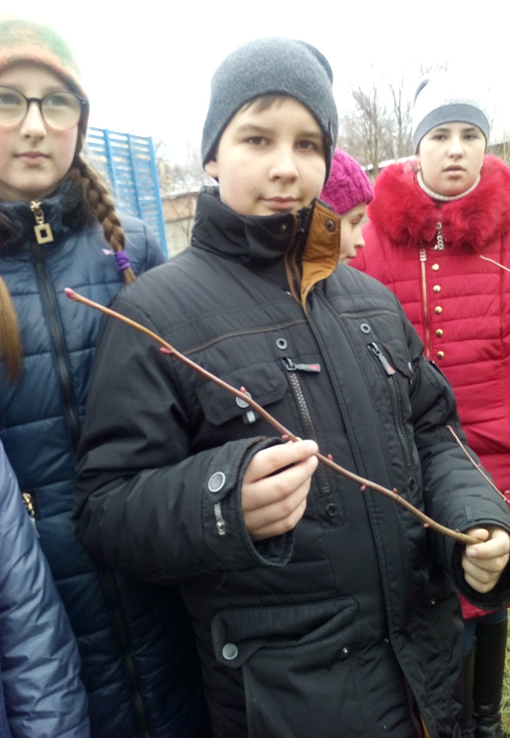
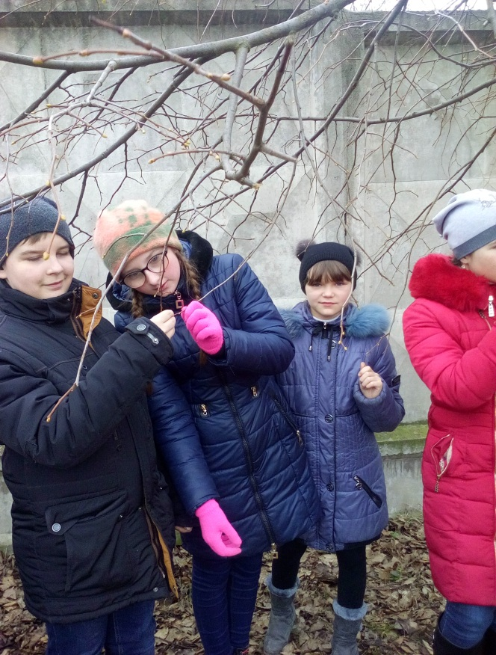
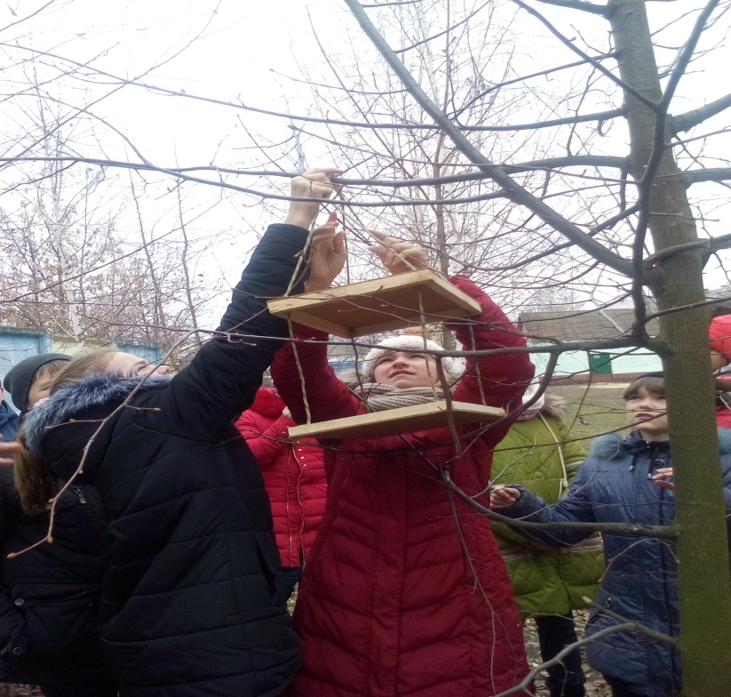
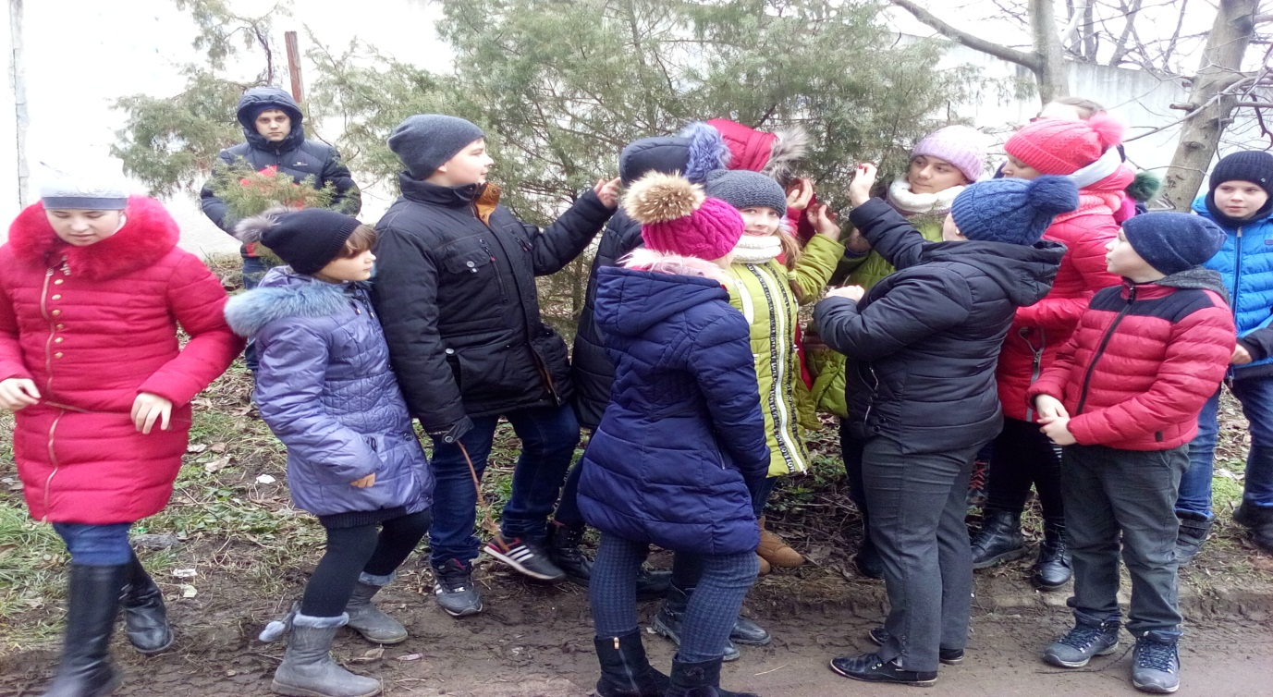
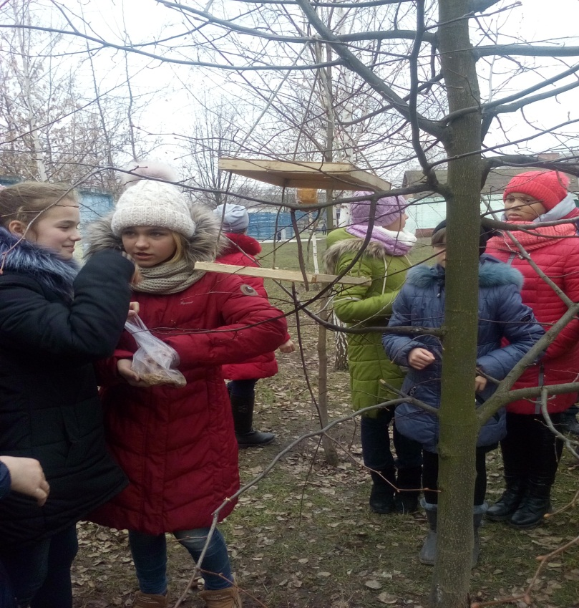

Slide 11
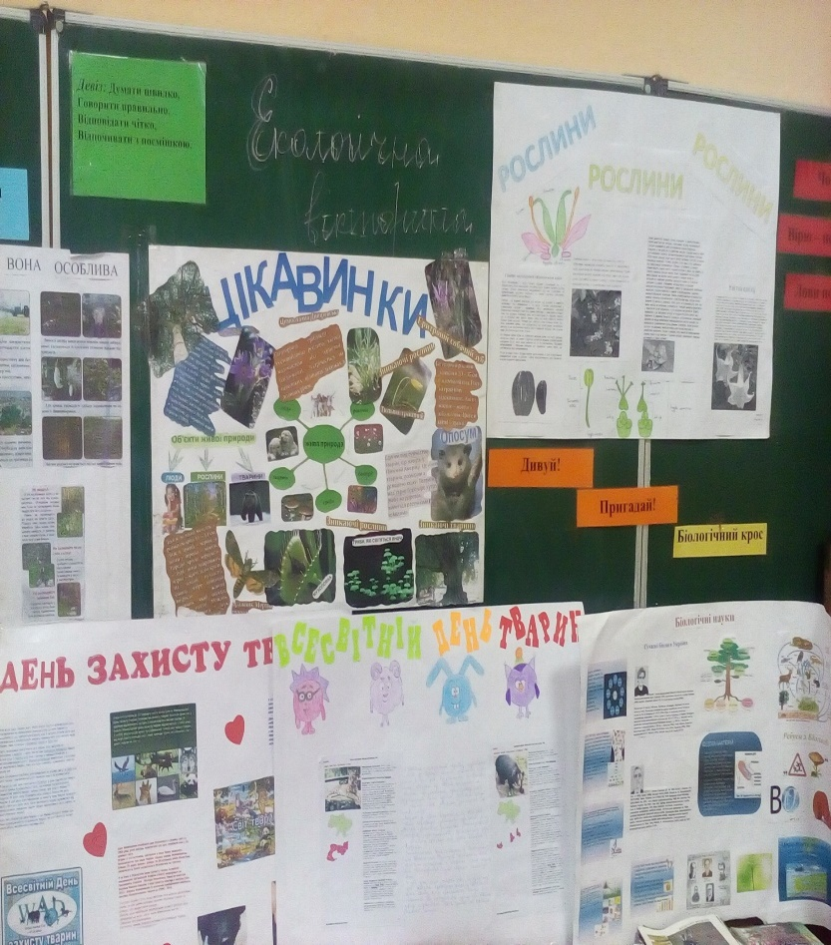
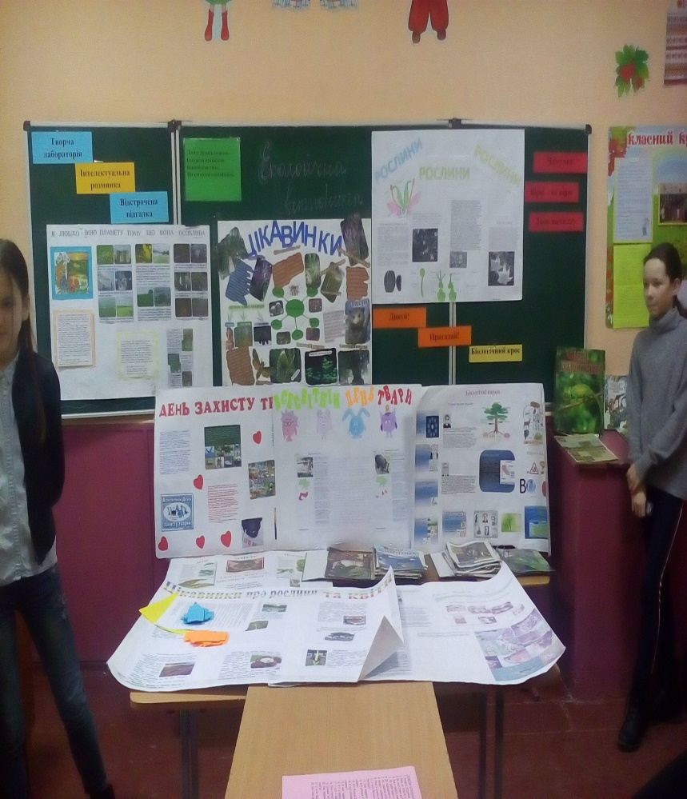
Добираючи методику роботи, слід орієнтуватися на індивідуальні та вікові особливості сприймання учнями природи, які визначаються рівнем розвитку сенсорних процесів, почуттєво-емоційної сфери, інтелекту. Ставлення вихованців до природи має специфічні вікові особливості.

Slide 12
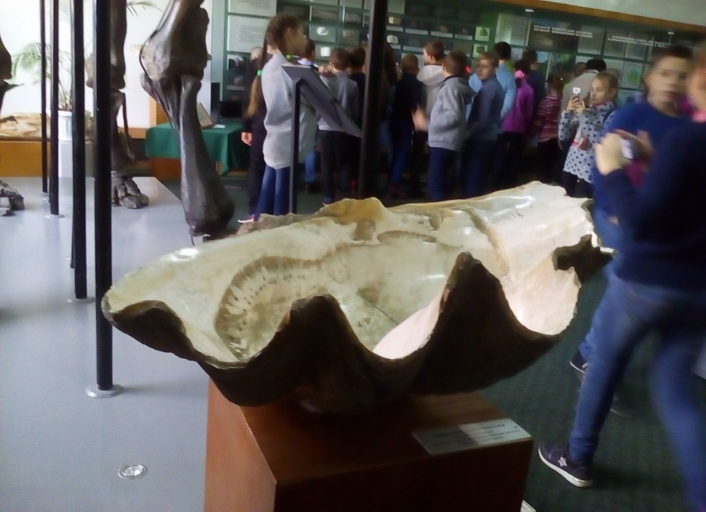
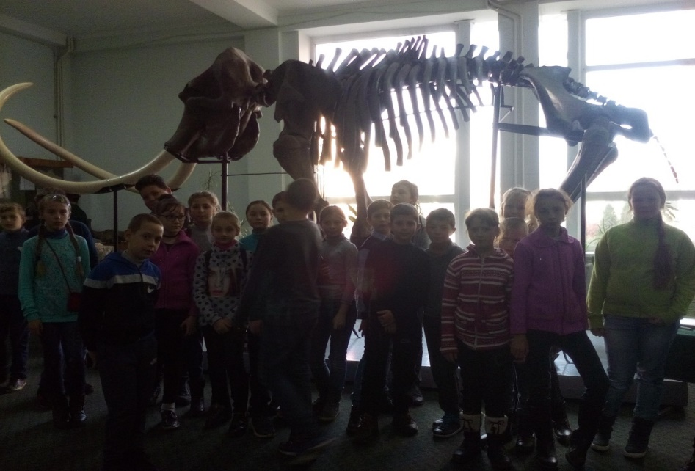
Процес виховання дбайливого ставлення до природи в учнів основної і старшої школи спрямований на розвиток і поглиблення системи наукових знань про взаємозв'язок і взаємодію суспільства та природи, розуміння багатогранної цінності природи для суспільства взагалі і кожної людини зокрема; вироблення активної природоохоронної позиції, розвиток потреби у спілкуванні з природою та її пізнання, прагнення до активної практичної діяльності, удосконалення умінь з вивчення, оцінки, покращення стану навколишнього середовища.

Slide 13
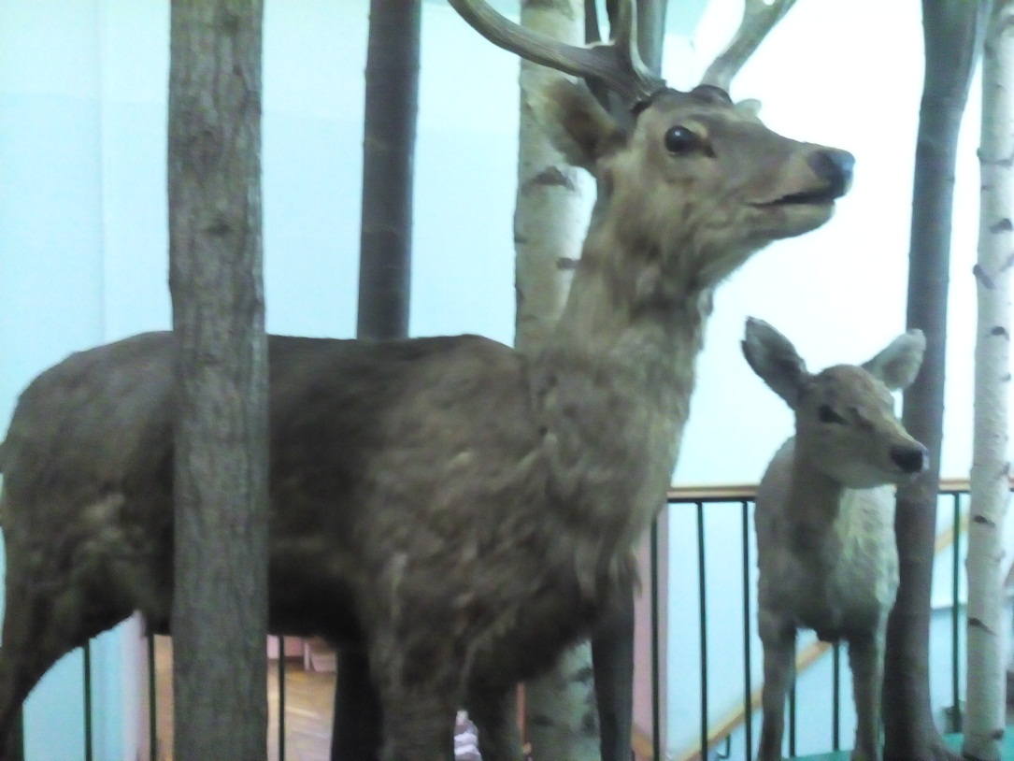
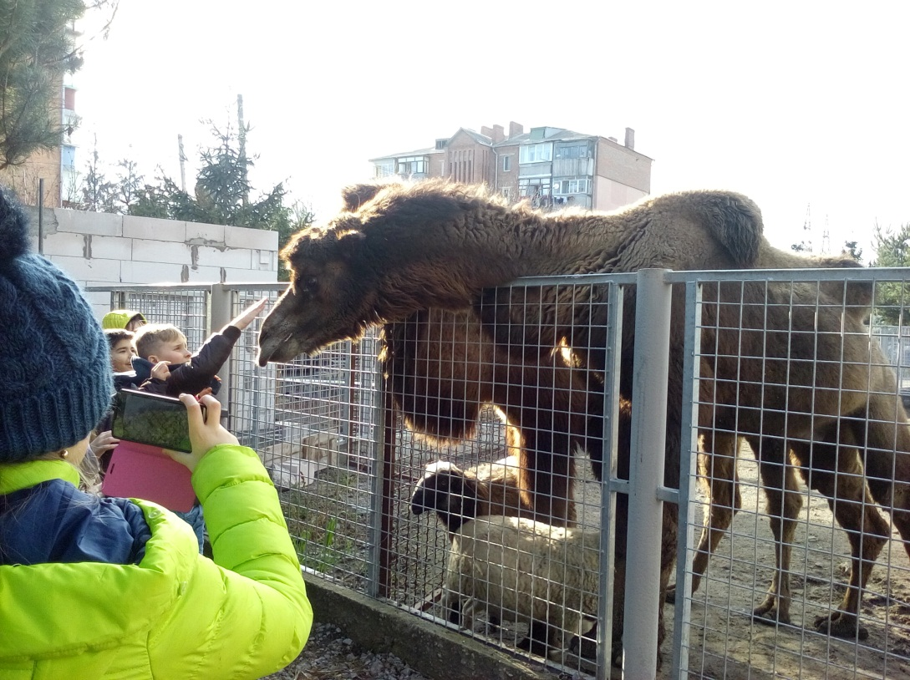
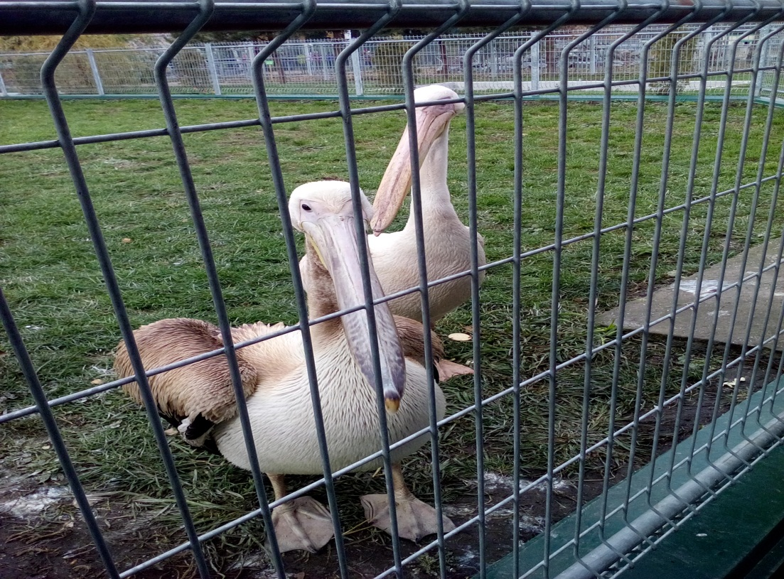
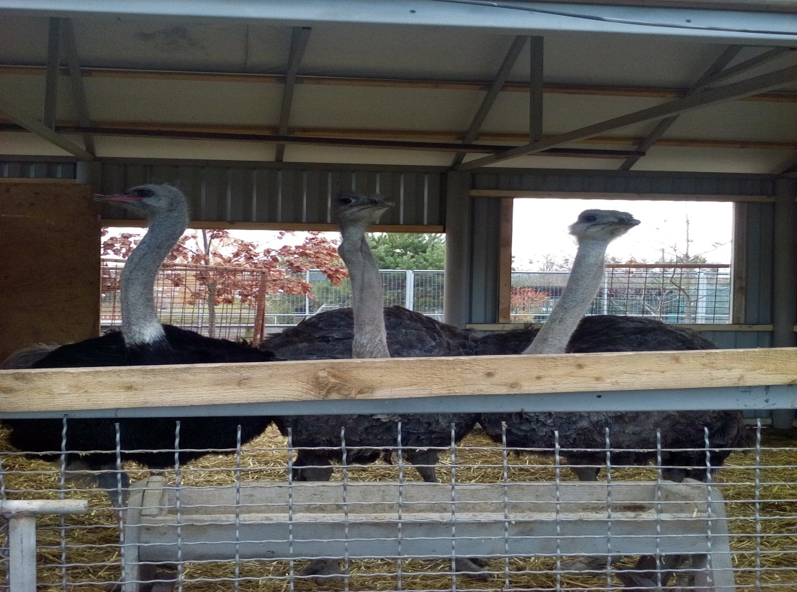

Slide 14
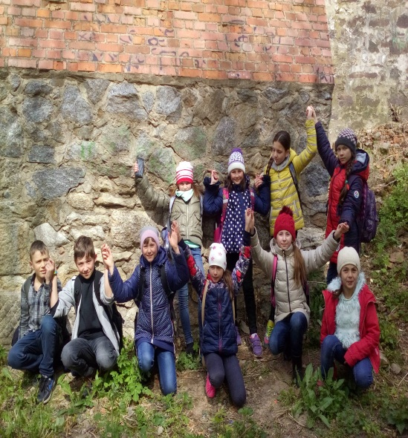
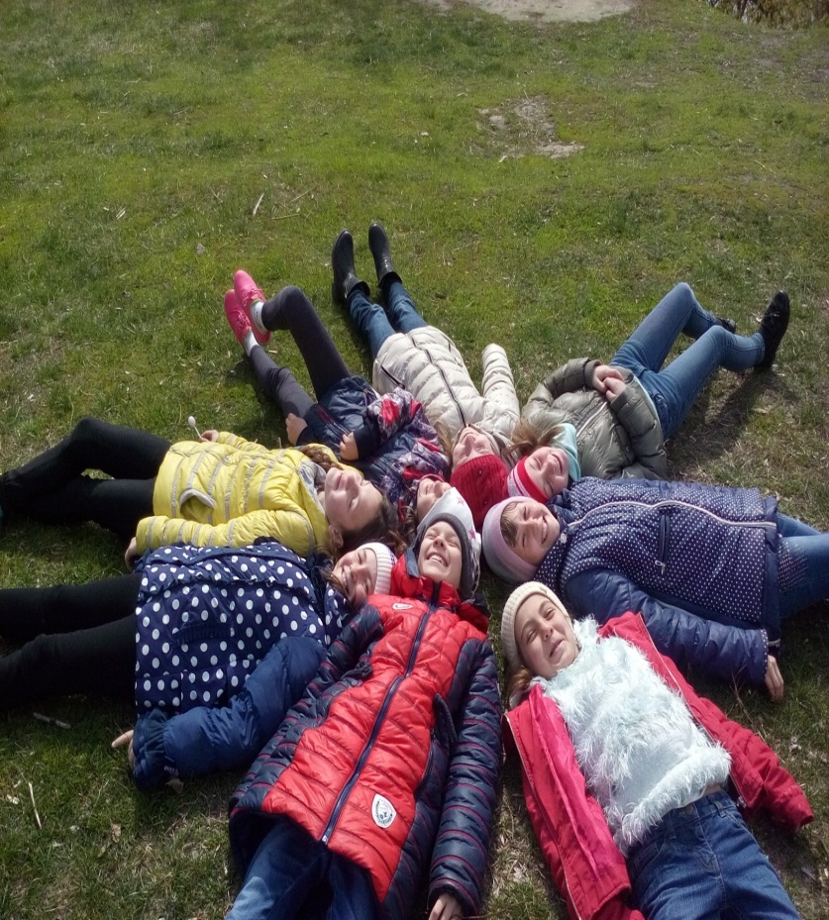
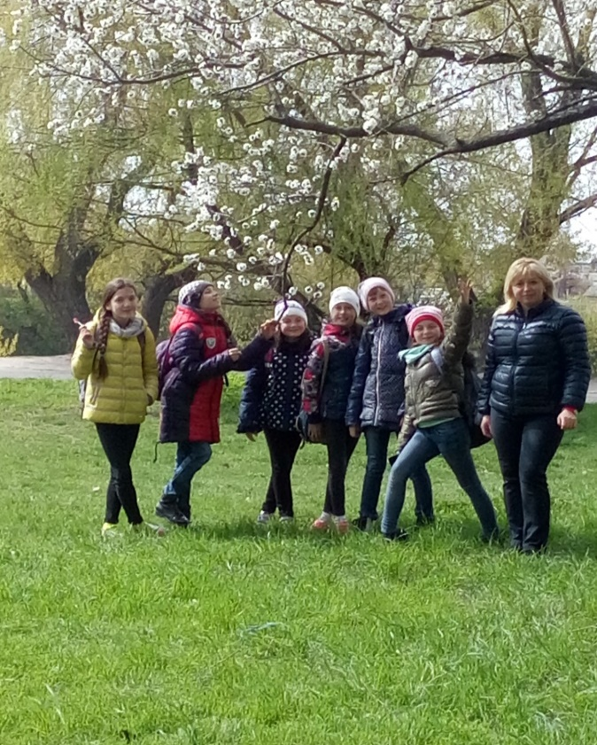
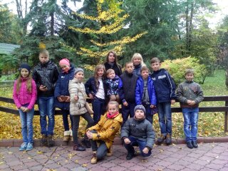
Система цінностей і якостей особистості розвивається і виявляється через її власні ставлення. Частиною цінностей є – ціннісне ставлення до природи. Воно формується у процесі екологічного виховання і виявляється у таких ознаках:
• усвідомленні функцій природи в житті людини та її самоцінності;
• почутті особистої причетності до збереження природних багатств, відповідальності за них;
• здатності особистості гармонійно співіснувати з природою;

Slide 15
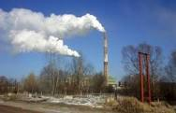
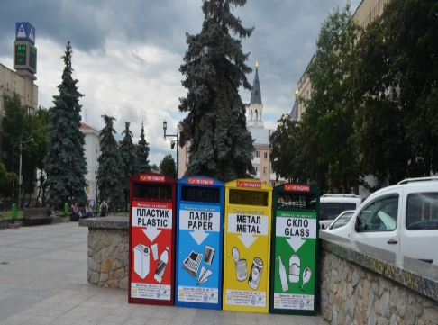
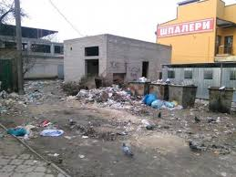
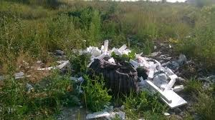
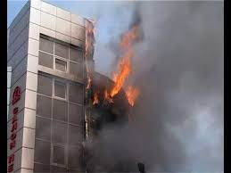
• поводитися компетентно, екологічно безпечно;
• критичній оцінці споживацько-утилітарного ставлення до природи, яке призводить до порушення природної рівноваги, появи екологічної кризи;
• вмінні протистояти проявам такого ставлення доступними способами;
• активній участі у практичних природоохоронних заходах: здійсненні природоохоронної діяльності з власної ініціативи;
• посильному екологічному просвітництві.

Slide 16
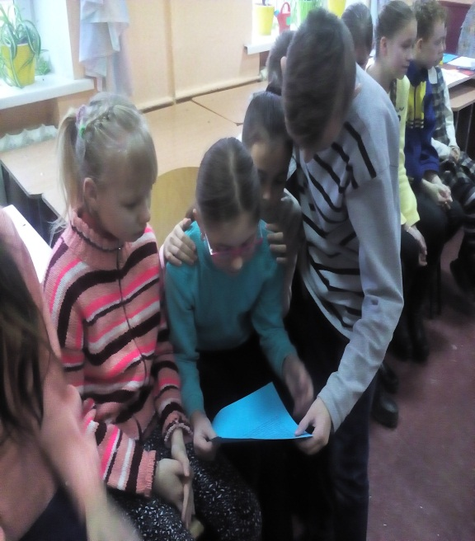
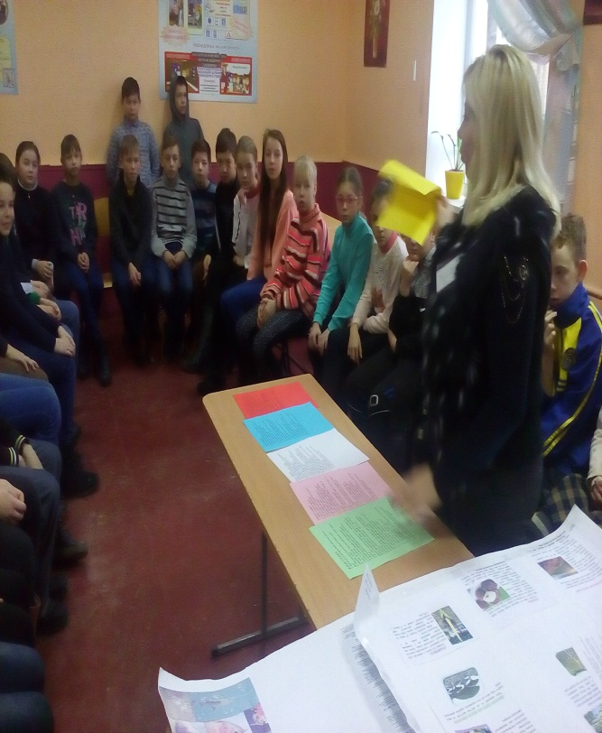
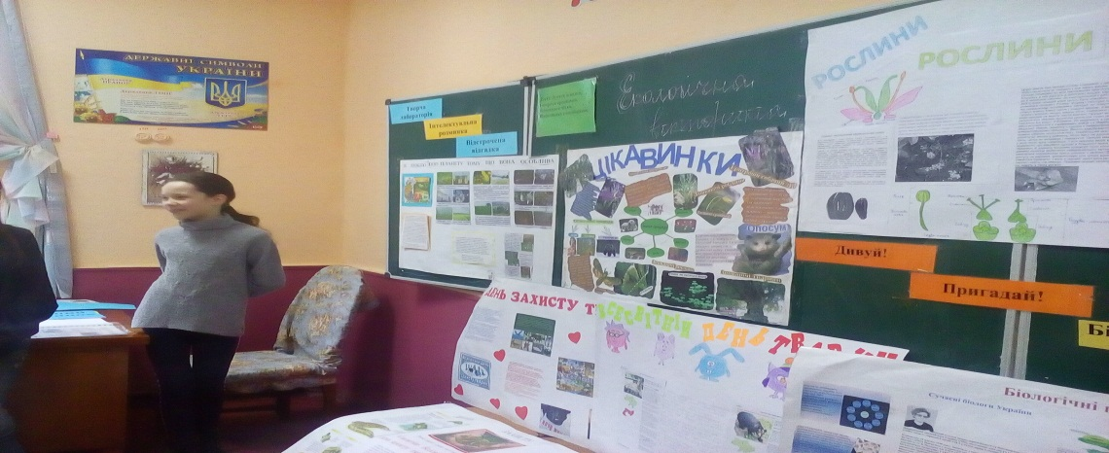
Мета екологічного виховання досягається в міру вирішення в єдності наступних задач:
✓ освітніх – формування системи знань про екологічні проблеми сучасності і шляхи їхнього дозволу;
✓ виховних – формування мотивів, потреб і звичок екологічно доцільного поводження і діяльності, здорового способу життя;
✓ розвивальних:
✓ розвиток системи інтелектуальних і практичних умінь по вивченню, оцінці стану і поліпшенню навколишнього середовища своєї місцевості;
✓ розвиток прагнення до активної діяльності по охороні навколишнього середовища: інтелектуального (здатності до аналізу екологічних ситуацій), емоційного (відношення до природи як до універсальної цінності), морального (волі і наполегливості, відповідальності).

Slide 17
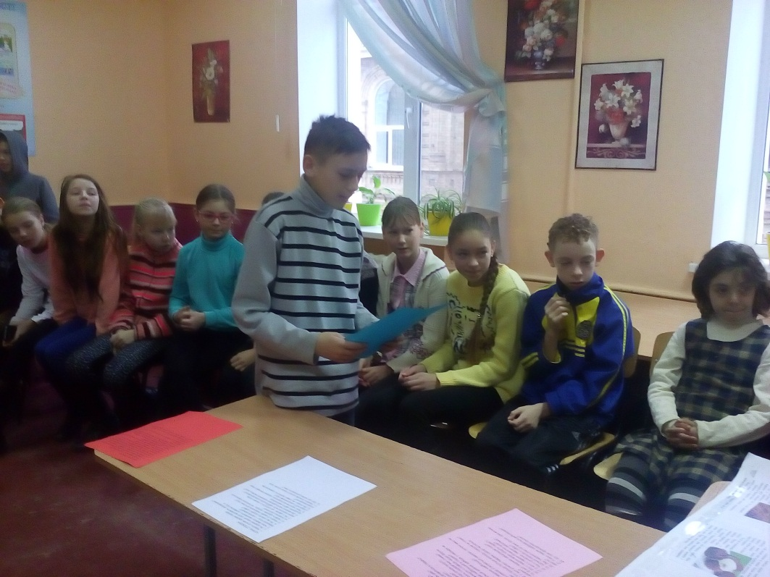
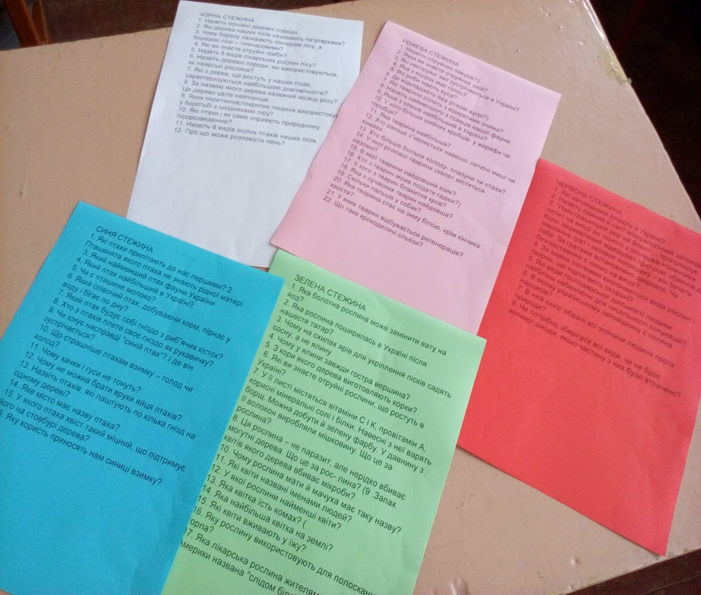
Впливають на формування особистості маленької людини і такі фактори суспільства, як преса, радіо, телебачення, відео, клуби, бібліотеки, театри, музеї, центри дозвілля, різні види і форми реклами, зовнішнє оформлення вулиць та міст тощо. Обов'язково пригадаймо й безпосереднє середови¬ще проживання кожної дитини - “мікросередовище”: домівка, родина, вулиця, найближче побутове оточення, друзі, тобто ті фактори, які впливають на формування особистості.

Slide 18
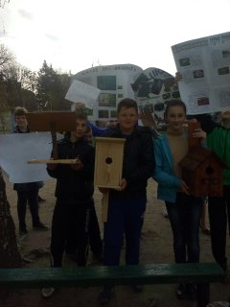
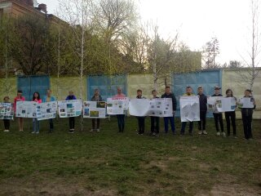
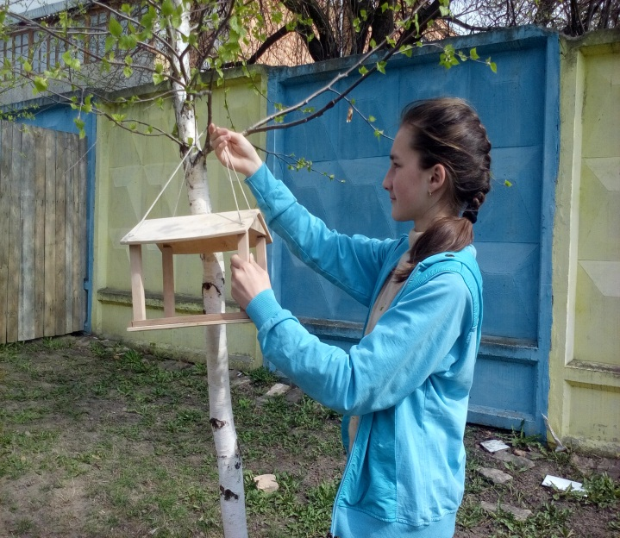
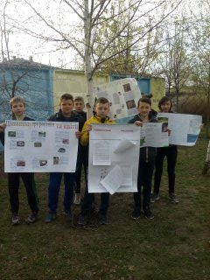
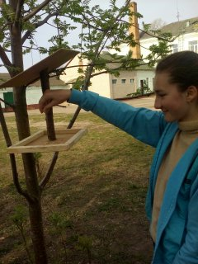
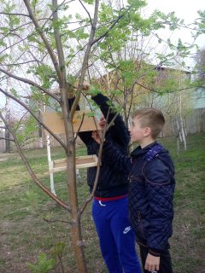
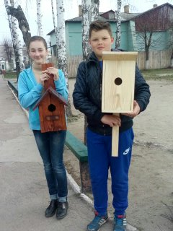

Slide 19
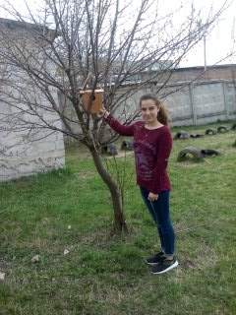
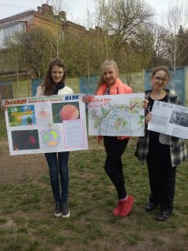
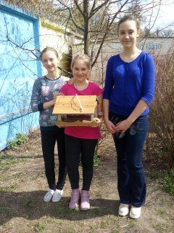
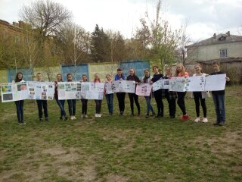
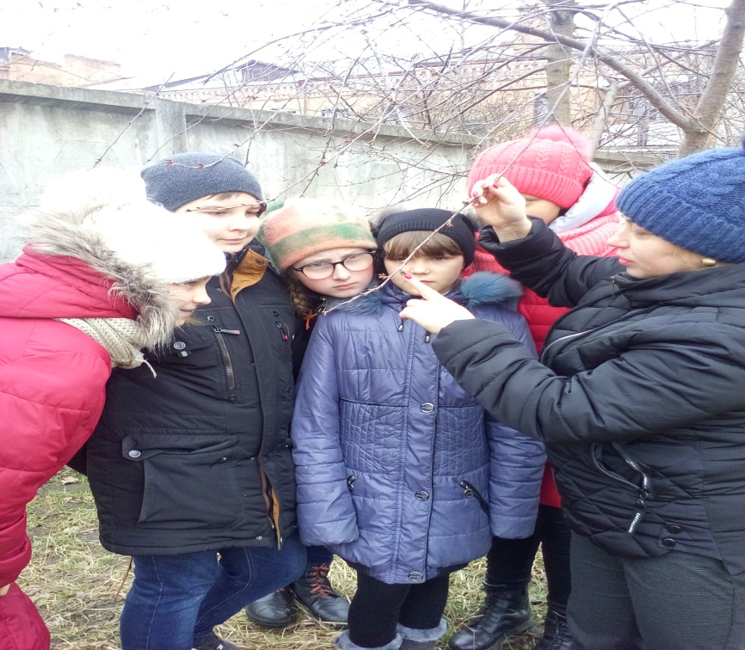

Slide 20
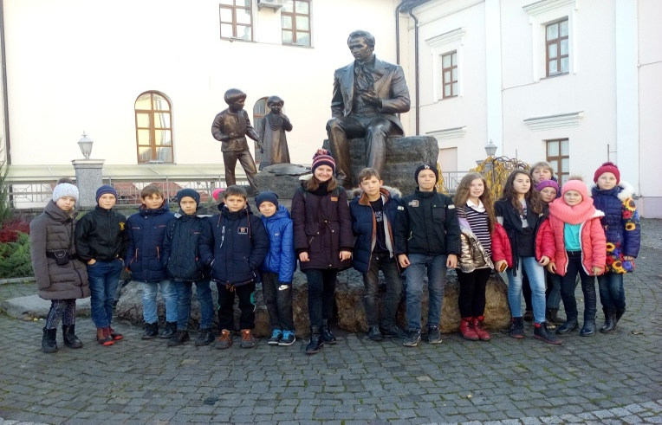
Прищеплення любові до природи, високоморального ставлення до її багатств – це проблема не лише естетичного та етичного збагачення особистості, а й формування патріотизму.
Успішне здійснення екологічної освіти і виховання учнів великою мірою залежить від дотримання ряду педагогічних умов.
Так, одні науковці вважають, що головною умовою ефективного формування екологічної культури є вміле поєднання навчального матеріалу відповідного змісту із практичною діяльністю школярів у природному середовищі.
Інші наголошують на необхідності систематичного підходу до екологічного навчання та виховання, які передбачають поєднання знань – переконань – готовності до діяльності – безпосередньої діяльності у природі. Учень оволодіває певною сумою екологічних знань, засвоює відповідні норми поведінки та ціннісні орієнтації, набуває практичних умінь та навичок щодо охорони природного середовища у процесі навчання, гри, суспільно- корисної праці.

Slide 21
Слід звернути також увагу на слова педагога
Шалви Олександровича Амонашвілі:
«Різні цінності, знання, морально-етичні норми не доходять до дітей у стерилізованому вигляді, а несуть у собі особистісні риси вчителя, його оцінки, ставлення, його світогляд. Для дитини знання не існують без учителя, і якщо дитина полюбить свого вчителя, то значить, потягнеться і до знань. Якщо він недолюблює вчителя, боїться його, не бачить у ньому друга, то навчання втрачає для нього всяку цінність. Завоювати любов дітей - пекуча турбота першого (і всякого наступного) вчителя, тому що тільки через любов до свого вчителя дитина входить у світ знань і засвоює моральні цінності суспільства».
Тож – одне з центральних місць у навчальному процесі займає творча індивідуальність педагога. Здатність управляти цим процесом - свідчення високого інтелектуального й духовного рівня вчителя, його професійної компетентності. Уміння зачаровувати учнів, захоплювати їх навчальним матеріалом, подавати інформацію в яскравій емоційно-образній формі - це велике щастя для вчителя, це найвищий прояв його педагогічної майстерності. Адже тільки за таких умов він навчає й виховує, збуджує думку та формує почуття, сприяє розвитку та становленню особистості.

